Slide 1
MICROCONTROLADORES Clase 1 – Introducción a los microcontroladores y lenguajes de programación Yomin Jaramillo M.

Slide 2
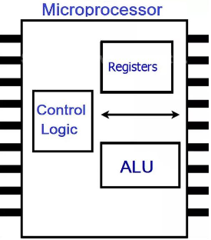
¿Qué es un microprocesador?
Un microcontrolador siempre contiene un microprocesador en su interior. Un microprocesador es la unidad central de procesamiento de un sistema informático.
Para construir o diseñar un sistema (computadora), un microprocesador debe estar conectado externamente a algunos otros componentes como la memoria (RAM y ROM) y los puertos de entrada / salida.

Slide 3
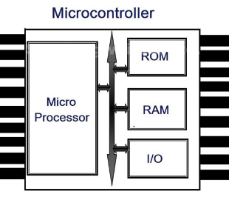
¿Qué es un microcontrolador?
Un microcontrolador (a veces llamado MCU o unidad de microcontrolador) es un solo integrado que se utiliza normalmente para una aplicación específica y está diseñado para implementar determinadas tareas.
Básicamente, un microcontrolador recopila entradas, procesa esta información y genera una determinada acción en función de la información recopilada.

Slide 4
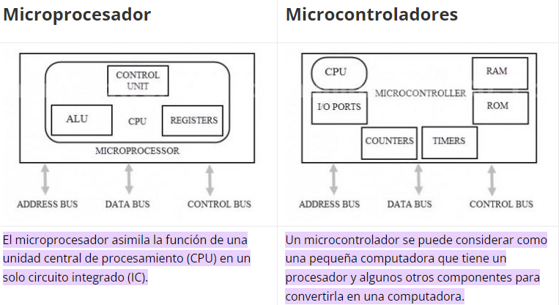
COMPARACIÓN

Slide 5
Definiciones importantes en microcontroladores:
Los Microcontroladores generalmente operan a velocidades más bajas, alrededor del rango de 1MHz a 200 MHz, y deben diseñarse para consumir menos energía porque están integrados dentro de otros dispositivos que pueden tener un mayor consumo de energía en otras áreas.
Clock o reloj: una señal periódica que se utiliza para sincronizar las operaciones internas del microcontrolador. El reloj se usa para regular la velocidad a la que se ejecutan las instrucciones y las operaciones en el microcontrolador, así como para sincronizar la comunicación con otros dispositivos externos.
Registros: son pequeñas unidades de almacenamiento de alta velocidad ubicadas dentro del microprocesador. Se utilizan para almacenar datos temporales, instrucciones y direcciones durante la ejecución de programas.

Slide 6
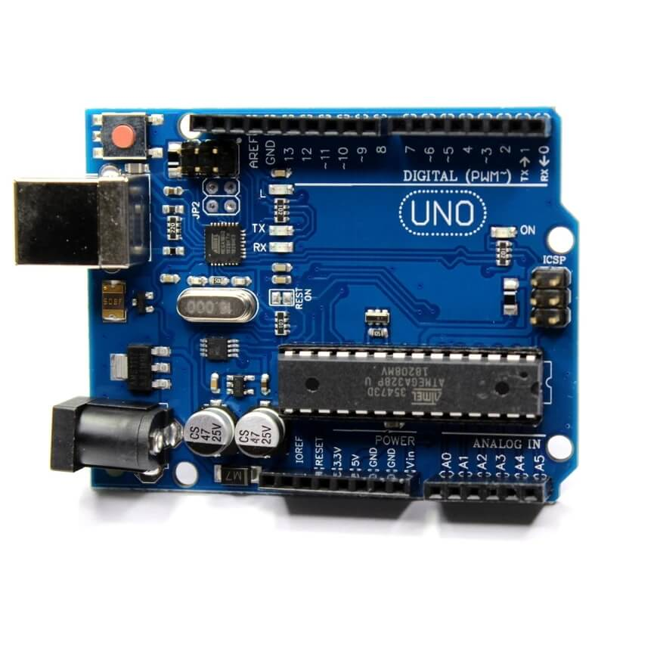
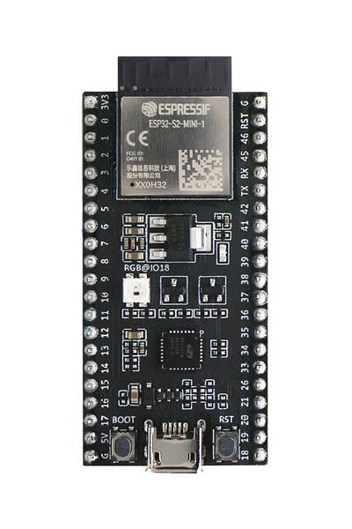
Sistemas embebidos
Un sistema embebido es un sistema electrónico completo que incluye hardware y software diseñados para realizar tareas específicas. Puede contener uno o varios componentes, como microcontroladores, microprocesadores, memoria, periféricos y otros dispositivos, y se utiliza en una amplia gama de aplicaciones, desde electrodomésticos hasta automóviles y dispositivos médicos.

Slide 7
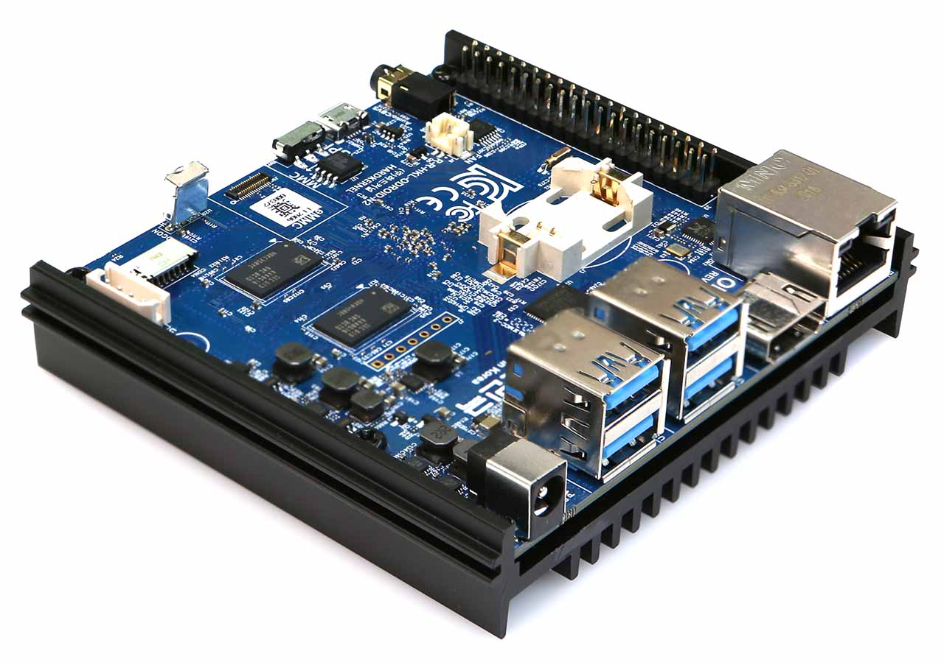
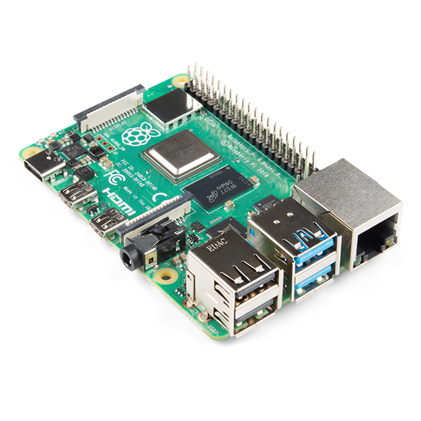
ALGUNAS MARCAS
Arduino
ESP32 –ESP8266
Raspberry Pi
Odroid
BeagleBone
Nvidia
Intel Edison

Slide 8
DESCRIPCIÓN ESP 32
El ESP32 es un microcontrolador con capacidades avanzadas de conectividad, lo cual lo convierte en un sistema embebido.
Es un chip de bajo costo y baja potencia diseñado específicamente para IoT (Internet de las cosas) y aplicaciones de comunicación inalámbrica.
Tiene integrada una unidad de procesamiento de aplicaciones Xtensa de doble núcleo y un coprocesador de Wi-Fi y Bluetooth de bajo consumo.
Por lo tanto, puede funcionar como un microcontrolador independiente o se puede usar como parte de un sistema embebido más grande.

Slide 9
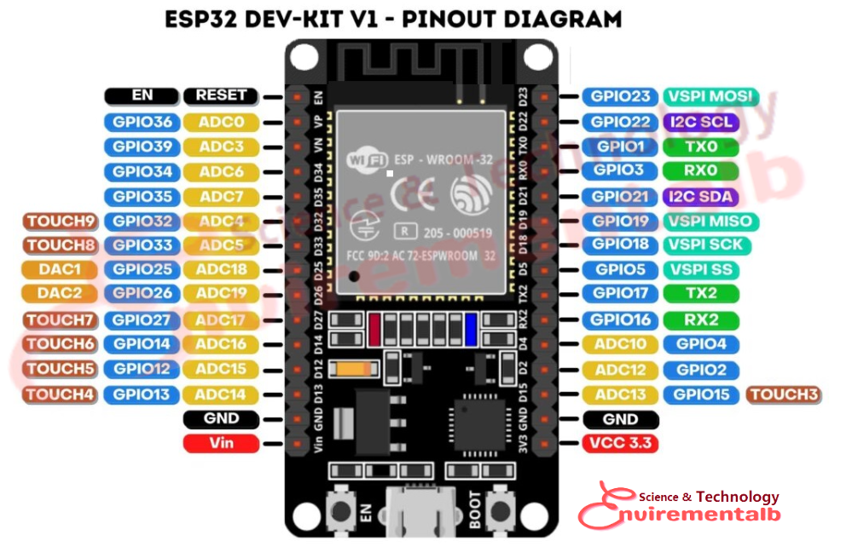
DESCRIPCIÓN ESP 32

Slide 10
Alcance de los sistemas embebidos
Electrónica de consumo: Los sistemas embebidos se utilizan en dispositivos electrónicos de uso diario como teléfonos móviles, cámaras digitales, relojes inteligentes, televisores, electrodomésticos, etc.
Automoción: Los sistemas embebidos se encuentran en vehículos para controlar y gestionar diferentes aspectos, como la gestión del motor, la seguridad (como los sistemas de frenado ABS), la navegación y el entretenimiento.
Industria: Los sistemas embebidos se utilizan en procesos industriales para el control y monitoreo de maquinaria, como en sistemas de automatización y control de fábricas y plantas.
Medicina y salud: Los sistemas embebidos se aplican en dispositivos médicos como monitores de signos vitales, marcapasos, bombas de infusión y dispositivos de diagnóstico.

Slide 11
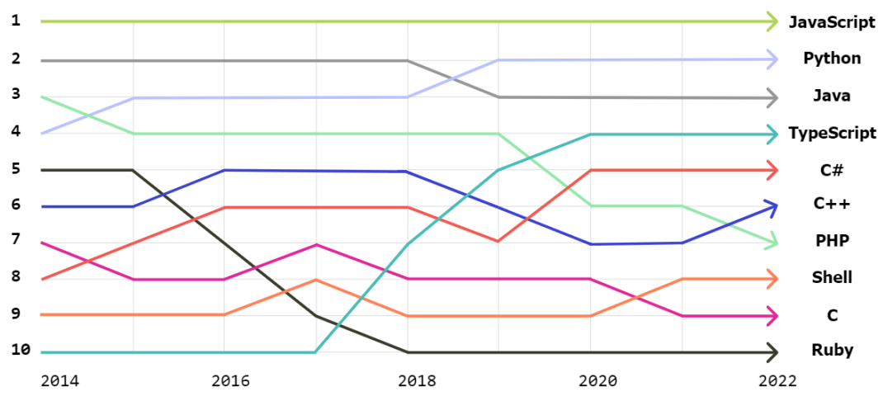
Lenguajes de programación
Son instrucciones especificas, que permiten crear acciones consecutivas.
https://octoverse.github.com/2022/top-programming-languages

Slide 12
Elementos de los lenguajes de programación
Estructura del código (Comandos, variables…)
Palabras reservadas (cambian de acuerdo a los lenguajes)
Sintaxis (Como se hace)
Semántica (Que hace)
¡Importante!
Existen errores de programación, estos pueden darse por sintaxis, semántica.
Tener presente que es lo que esperamos de nuestro código es importante, no todos los errores se nos muestran como tal

Slide 13
Solución a problemas de programación
Descomposición de un problema en partes pequeñas para que sea más fácil solucionarlo.
Generalización y Abstracción, centrándose en la información importante y dejando de lado detalles irrelevantes.
Reconocimiento de patrones repetitivos para encontrar características comunes.
Lógica y Algoritmia para desarrollar instrucciones paso a paso para resolver los problemas.
Evaluación de la solución para garantizar que se resuelve el problema.
?

Slide 14
Algoritmia
Un algoritmo es una lista finita de instrucciones claras, ordenadas y precisas que describen un procedimiento para resolver un problema o realizar un cálculo.
En el contexto de la computación se espera que las instrucciones puedan ser implementadas en un computador, usando un lenguaje de programación.
Un algoritmo se puede representar a través de un diagrama de flujo o un seudocódigo.

Slide 15
Problema 1
Diseñe un algoritmo que pida la edad de cada uno de los miembros de su equipo y le retorne la edad promedio de su equipo.

Slide 16
Metodología de trabajo con algoritmos
Diseño de la solución
Validación de la solución
Codificación de la solución en un lenguaje de programación
Análisis del problema

Slide 17
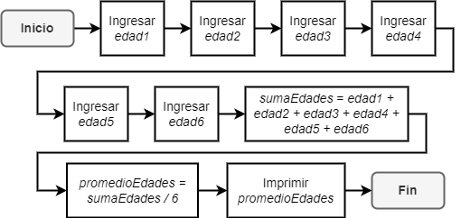
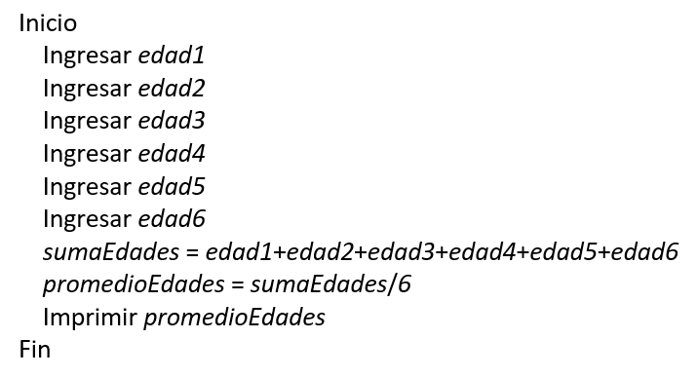
ALGORITMOS
Ejemplo de diseño con diagrama de flujo
Ejemplo de diseño con seudocódigo
Un seudocódigo es una representación textual de un algoritmo.

Slide 18
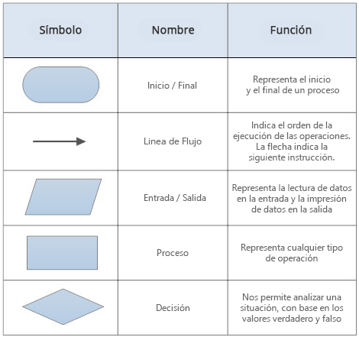
DIAGRAMAS DE FLUJO
Representaremos los algoritmos por medio de diagramas de flujo o pseudocódigos
Un diagrama de flujo describe un proceso, sistema o algoritmo informático

Slide 19
EJERCICIOS

Slide 20
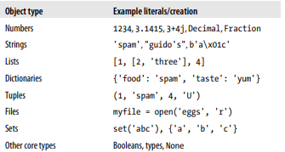
Introducción a Python
Tipo de dato
Numérico
int
float
Texto
False
complex
Boolean
True
TIPOS DE DATOS:

Slide 21
Introducción a Python
LECTURA E IMPRESIÓN DE VARIABLES:
Lectura
a = input(“Ingrese el valor de a: ”)
Impresión
print(“El valor de a es: ”, a)

